Slide 1


Мастер-класс:
«Чек-лист как инструмент эффективного взаимодействия ДОУ и семьи»
Районный этап городского конкурса профессионального мастерства «Орбита профессионального мастерства»
Выполнила:
Леонова Антонина Михайловна
Воспитатель МДОУ «Детский сад № 280 Ворошиловского района Волгограда»
г. Волгоград, 2025

Slide 2
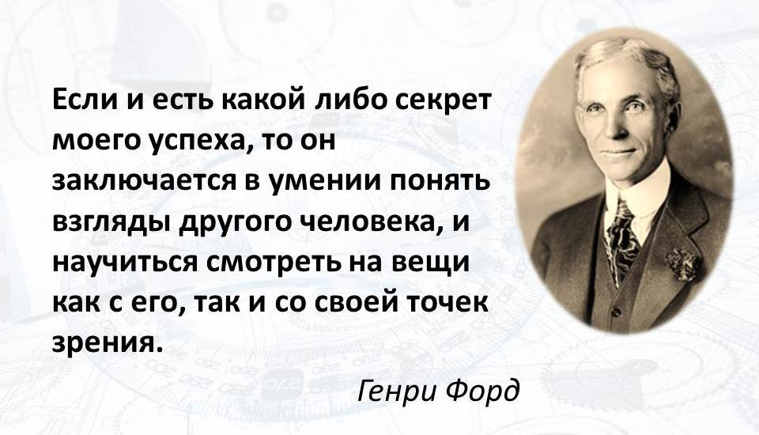

Slide 3
ФГОС ДО : сотрудничество Организации с семьями
Сотрудничество в интересах семьи;
В целях обеспечения психолого-педагогической поддержки семьи и повышения компетентности родителей в вопросах развития и образования, охраны физического и психического здоровья;
Развития индивидуальных способностей и необходимой коррекции нарушения развития;
Приобщения детей к социокультурным нормам, традициям семьи

Slide 4

Направления ДОО по построению взаимодействия с родителями согласно
ФОП ДО:
Диагностико-аналитическое направление
Просветительское направление
Консультационное направление

Slide 5
Современный родитель
- какой он?

Slide 6


Slide 7

Тайм-менеджмент
система организации времени и повышения эффективности его использования

Slide 8

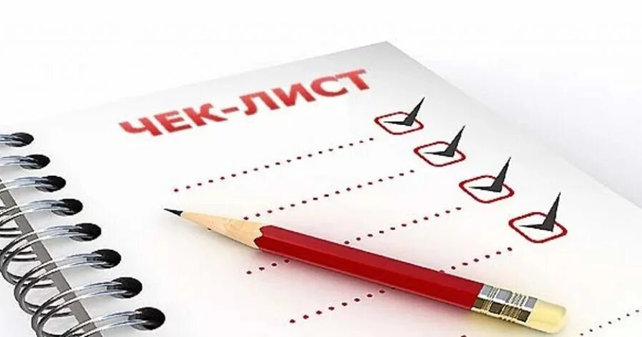
Чек-лист
В переводе с английского check означает «проверка», а list – «список». Так что дословно на русском означает «контрольный список».

Slide 9
Был ли у Вас опыт использования чек-листов?

Slide 10
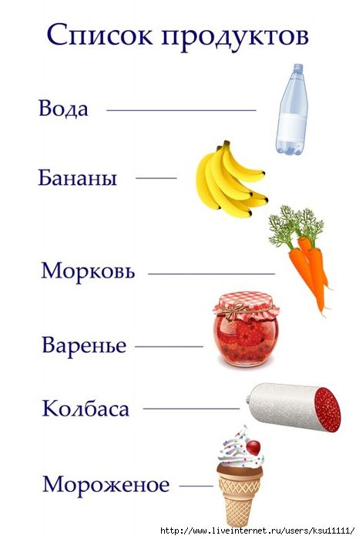
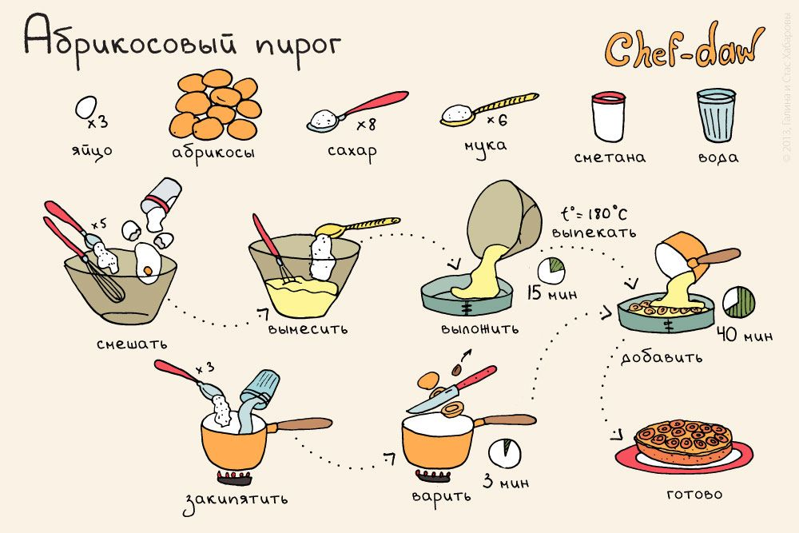
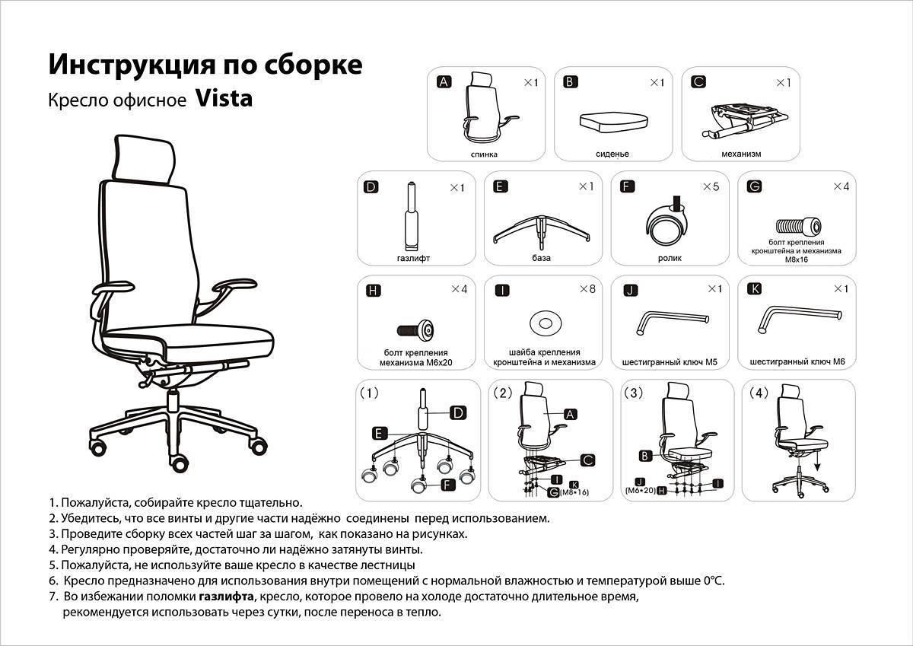
Чек-листы вокруг нас

Slide 11
Как можно применять чек-листы в ДОУ?

Slide 12
Чек-лист в образовательном процессе ДОУ
Диагностика (мониторинг) образовательного процесса;
Планирование;
Формирование и поддержка самостоятельности и инициативы детей

Slide 13

Чек-листы во взаимодействии ДОУ и семьи:
Консультирование по различным направлениям развития ребенка;
Обратная связь о развитии ребенка;
Планирование совместных мероприятий.

Slide 14
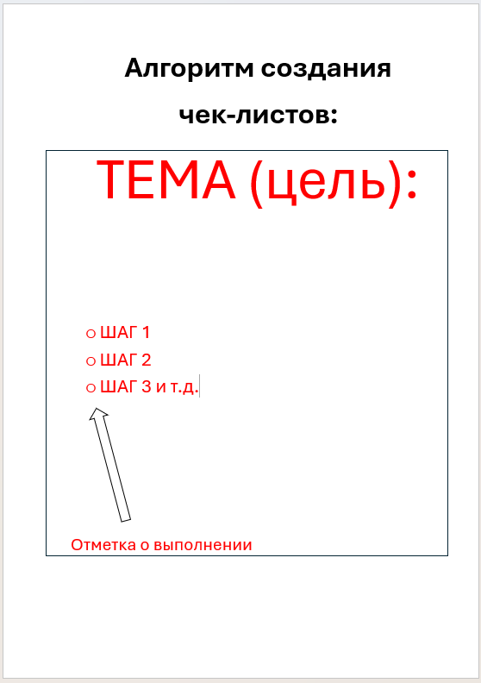
Алгоритм создания чек-листов:
Объединяющая тема (цель)
Краткие, отражающие самые важные шаги ее достижения

Slide 15
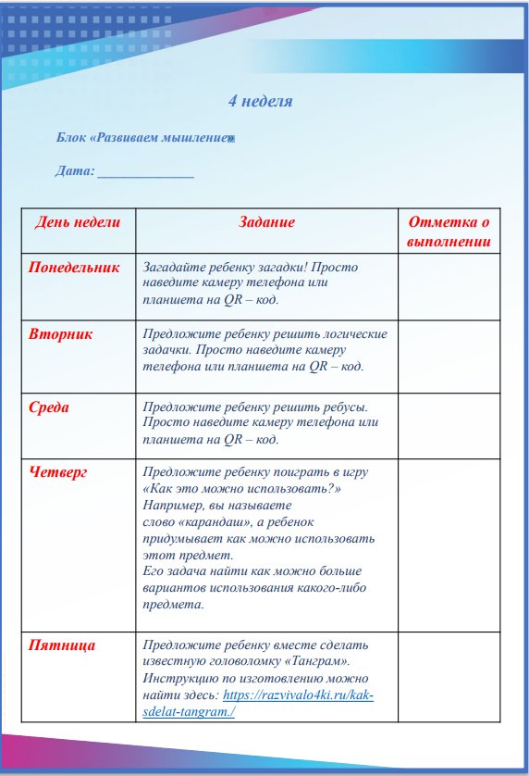
Чек-лист формата «Прочитал-сделал»
Последовательное выполнение каждого пункта

Slide 16
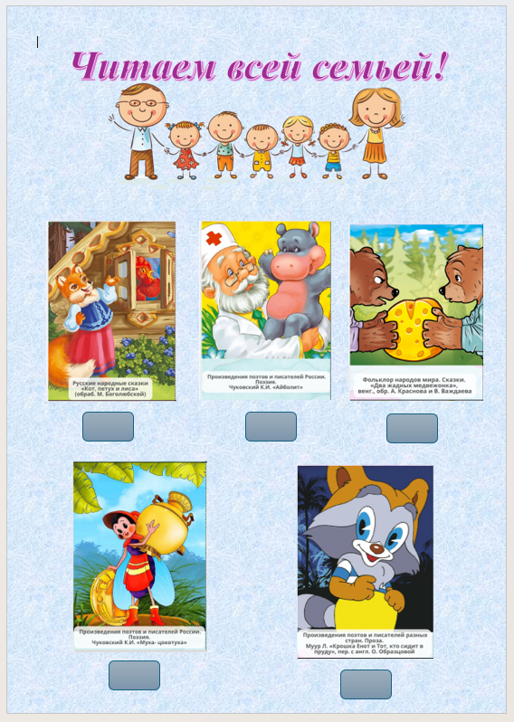
Чек-лист формата «Сделал-отметил»
Неограниченная последовательность выполнения шагов

Slide 17




Практическое задание для фокус-группы:
1 подгруппа:
Создать чек-лист формата «Прочитал-сделал»
2 подгруппа:
Создать чек-лист формата «Сделал-отметил»

Slide 18
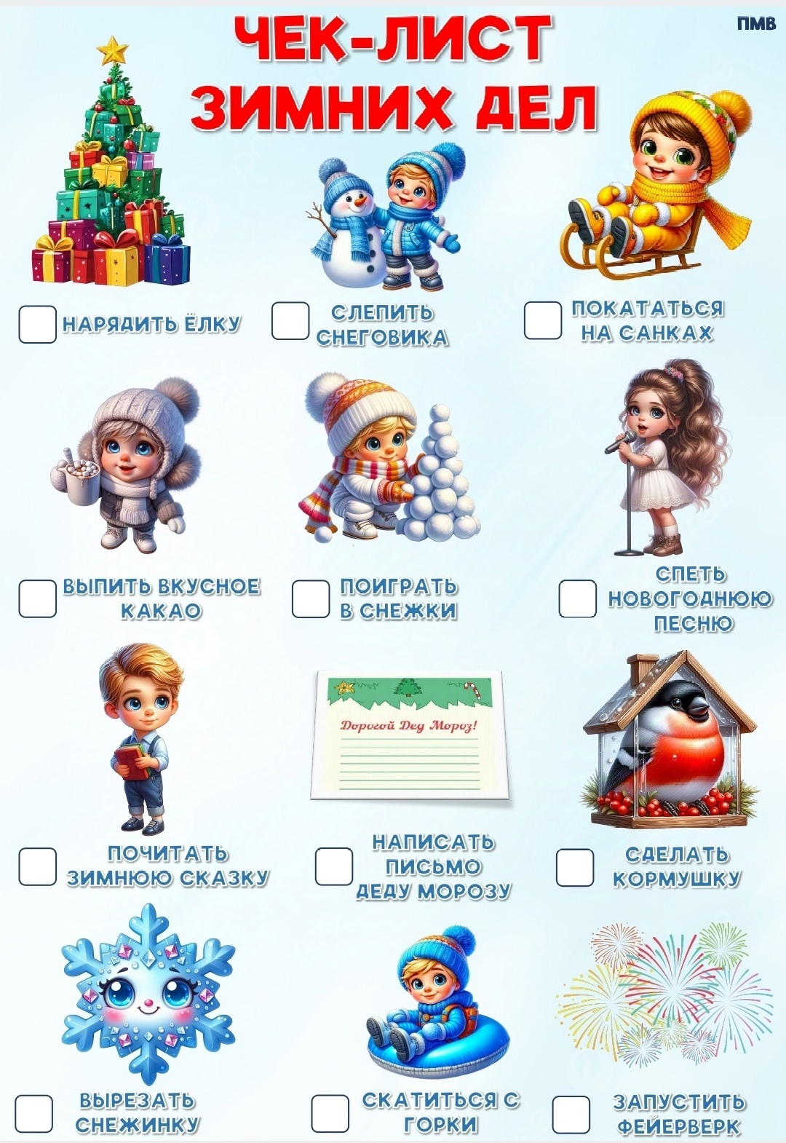
Практическое задание для зала:
Составьте чек-лист «Весенние дела»

Slide 19

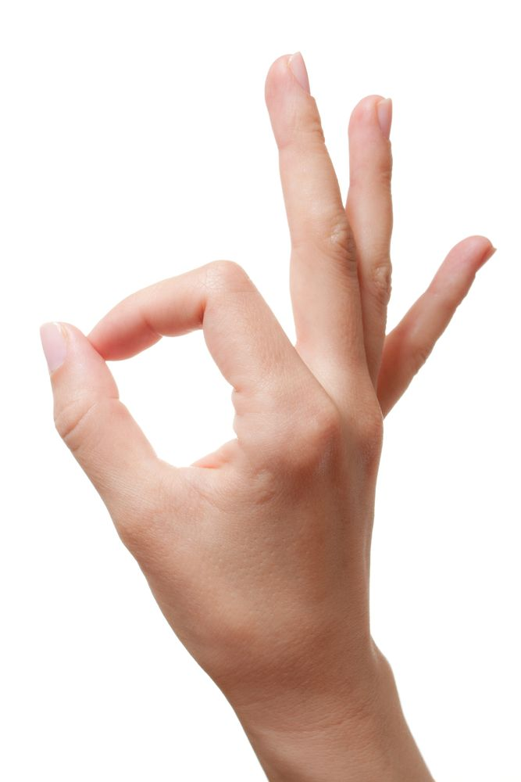
Обратная связь
Мастер-класс был полезен, интересен. Беру себе в педагогическую копилку
Остались вопросы

